Slide 1
Índice de tipo de cambio efectivo real ¿Qué es? ¿Cómo se utiliza?
Noviembre 2024

Slide 2
Conceptos iniciales
En el mercado global en el que nos encontramos, observamos diariamente el intercambio de bienes entre poblaciones de distintos países. Durante este proceso interactúan los niveles de precios de cada uno de los países, así como los tipos de cambio entre ellos.
Surge una pregunta interesante
¿Cuántos bienes nacionales se requiere para adquirir un bien extranjero?
Si se requieren pocos bienes extranjeros para adquirir uno nacional. Decimos que los bienes nacionales son baratos relativamente.
Si se requieren muchos bienes extranjeros para adquirir uno nacional. Decimos que los bienes nacionales son caros relativamente.

Slide 3
Conceptos iniciales
Si por un momento imagináramos que no existen barreras arancelarias ni costos asociados al comercio ¿qué debería suceder con los precios de los bienes idénticos que se comercian?
En teoría los precios deberían ser iguales, cuando se expresan en términos de una misma moneda. A esto se le llama la Ley del Precio único o Ley de un solo precio.
Por ejemplo, si entre dos países digamos, País A y País B, el tipo de cambio nominal (TCN) entre ellos es de 1.5 Apesos por 1.0 Bpeso, una camisa que cuesta 45 Apesos en el país A debería costar 30 Bpesos en el país B.

Slide 4
Conceptos iniciales
Se expresaría de la siguiente forma:
45= (1.5)(30)
Por lo tanto
$$P_{a}=({TCN}_{a/b} )(P_{b})$$
Esto puede reordenarse como:
1.5 = $\frac{45}{30}$
$$\left({TCN}_{a/b} \right)=\frac{P_{a}}{P_{b}}$$

Slide 5
Conceptos iniciales
A partir de esto último, se obtiene lo que llamamos Paridad de Poder Adquisitivo (PPA): el tipo de cambio entre monedas de dos países es igual a la relación entre los niveles de precios de esos dos países. El poder adquisitivo de la moneda de un país es reflejo de su nivel de precios.
En este caso no se trata de comparar un solo bien, si no una canasta de bienes.
La PPA sostiene que una disminución del poder adquisitivo de la moneda se dará por un incremento del nivel de precios y por una depreciación equivalente (y viceversa).
Ambos conceptos ya figuraban en los escritos de los economistas británicos del siglo XIX.

Slide 6
Conceptos iniciales
Profundizando un poco en la PPA, esta tiene dos versiones, la absoluta y la relativa. La absoluta se estima dividiendo el nivel precio (índice) entre países obteniendo así el tipo de cambio que iguala los precios. La PPA relativa implica que la variación del tipo de cambio será igual a la diferencia de las variaciones de los índices de precios entre países.
Absoluta
$$\left({TCN}_{a/b} \right)=\frac{P_{a}}{P_{b}}$$
Relativa
$$\left(variación \% {TCN}_{a/b} \right)=variación \% de P_{a}+ variación \% de P_{b}$$
$$\left(apreciación/depreciación del {TCN}_{a/b} \right)= {inflación}_{a}+ {inflación}_{b}$$

Slide 7
¿Se igualan los poderes adquisitivos entre países?
Según las investigaciones empíricas, la PPA absoluta no se cumple, no obstante, la relativa en algunos momentos si se ha cumplido. Lo anterior se debe a varias dificultades: barreras comerciales, costes de transporte y las cestas de productos que se comparan son distintas entre países.
Es una ampliación de la PPA. Este es un indicador amplio de los precios de bienes de un país respecto a otro. No sólo sirven para cuantificar las desviaciones de la PPA, sino que también sirve para analizar las condiciones de demanda y oferta en una economía abierta.
¿Qué es el tipo de cambio real (TCR)?

Slide 8
Entendiendo el TCR
En primer lugar, Los tipos de cambio real están definidos de varias formas , por lo tanto, es lo que llamamos una variable no observable.
Para nuestros fines, entenderemos al TCR como producto del tipo de cambio nominal y los niveles de precios de países que comercian.
45= (1.5)(30)
$${TCR}_{a}=\frac{\left(1.5\right)(30)}{45}=1$$
Cuando se cumple la PAA
$${TCR}_{a}=\frac{\left({TCN}_{a/b} \right)(P_{b})}{P_{a}}$$
Aumentos del TCR se interpretan como depreciaciones reales. Disminuciones del TCR implica apreciaciones reales.

Slide 9
¿De que dependen los movimientos del TCR?
Del nivel interno de precios interno y externo.
Tipo de cambio nominal.
También el TCR depende de las condiciones de oferta y demanda.
También se ve afectado por la productividad.
Ejercicio de TCR

Slide 10
¿Para qué sirve el TCR?
Como indicador sirve para:
Tener una noción de competitividad internacional.
Una noción sobre el poder adquisitivo.
Sirve para el diseño y seguimiento de política económica.
Una experiencia empírica en la región sobre estos temas se puede encontrar en la nota económica “Diferencias en el poder adquisitivo entre países: evidencia
empírica y algunas reflexiones para la región CARD.”

Slide 11
¿Para qué sirve el TCR?
La finalidad de los autores es generar una discusión sobre el poder adquisitivo en la región de Centroamérica y República Dominicana.
Parámetros:
Los precios se compilaron en moneda nacional y luego se transformaron a dólares estadounidenses (USD). El tipo de cambio utilizado es el de venta promedio del mes en que se compiló información, que está publicado en el sitio oficial de la SECMCA.
Los bienes y servicios utilizados en su mayoría son idénticos (igual marca). En los casos que no se pudieron obtener artículos idénticos, se buscaron aquellos con características similares.

Slide 12
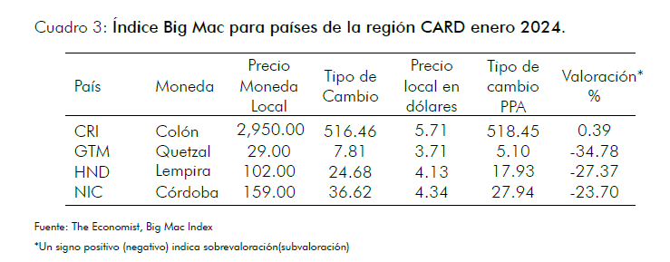
¿Para qué sirve el TCR?
Los datos recopilados permiten establecer las diferencias en términos de precios entre los países de CARD. En los extremos de esta comparativa encontramos, que en general, CRI es el país con los precios más altos tanto de bienes y servicios, mientras que Nicaragua sería el país con los precios más bajos de la región.
Esto también es más o menos consistente con:

Slide 13
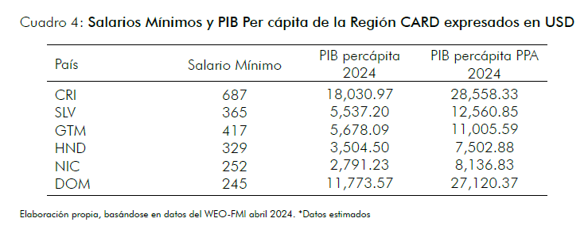
¿Para qué sirve el TCR?
también podría complementarse con lo anterior…..

Slide 14
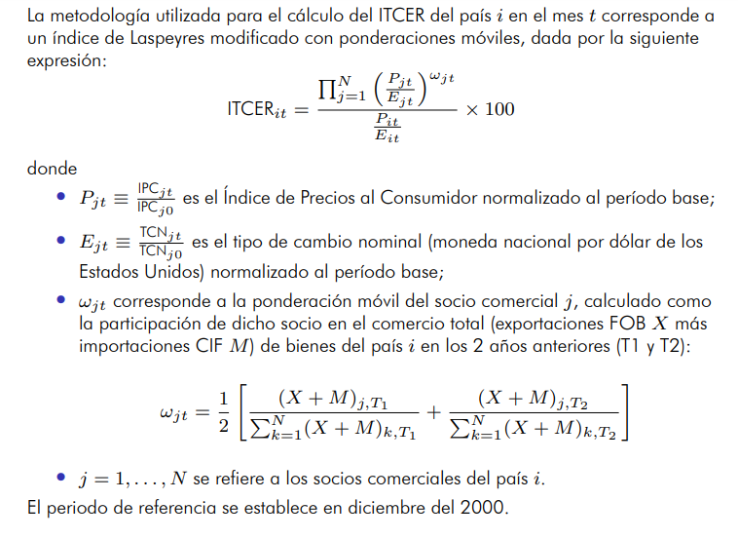
Revisemos el ITCER
Cálculo del ITCER

Slide 15
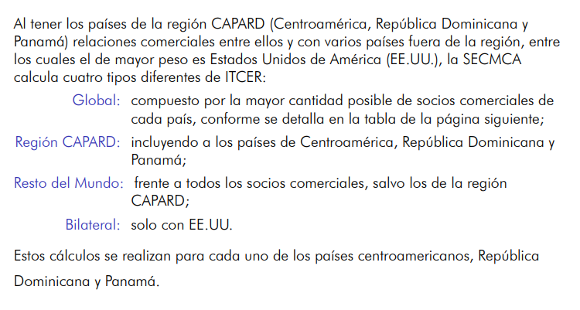
Revisemos el ITCER
Reporte de Índice de Tipo de Cambio Efectivo Real

Slide 16
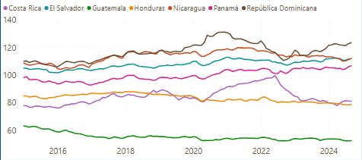
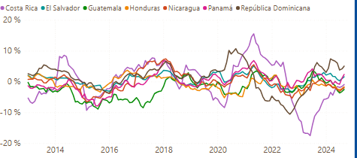
Revisemos el ITCER
Global

Slide 17
Revisemos el ITCER
Global

Slide 18
Resumen
EL TCR es una aplicación de la PPA/LUP.
Nos otorga información para analizar precios relativos, competitividad internacional, balanza comercial.
Es un insumo de política económica.
Es importante mencionar que no la apreciación/depreciación real no se deben tomar en términos de algo bueno o malo.
Debido a que se puede estimar de varias formas se considera una “variable no observable”
Existe un contexto más grande de economía internacional, donde también existen paridades de tasas, que también influyen en precios y tipo de cambio (pero esa es otra historia)

Slide 19
Consultas/Preguntas

Slide 20
Índice de tipo de cambio efectivo real ¿Qué es? ¿Cómo se utiliza?
Noviembre 2024

